Slide 1
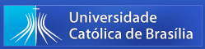
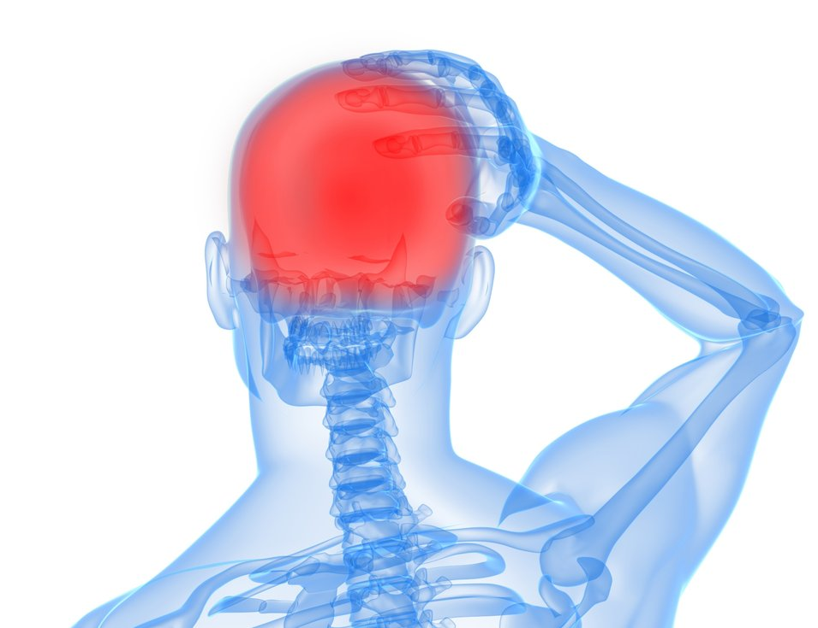
Meningites em Pediatria
UNIVERSIDADE CATÓLICA DE BRASÍLIA
GRADUAÇÃO EM MEDICINA
INTERNATO EM PEDIATRIA
ACADÊMICO:
HÉLIS SOUSA AMORIM
COORDENADORA:
DRA. CARMEM LÍVIA F. S. MARTINS
www.paulomargotto.com.br
Brasília – 20 de novembro de 2014

Slide 2
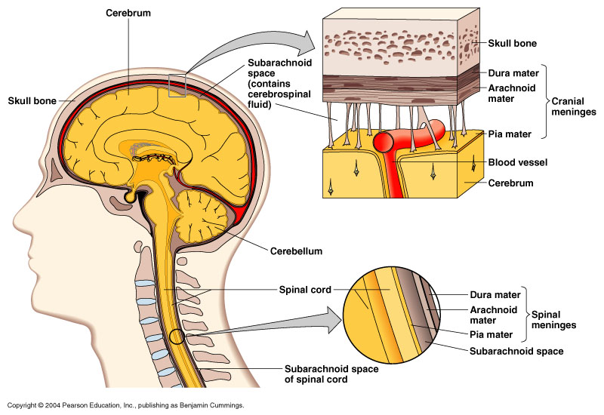
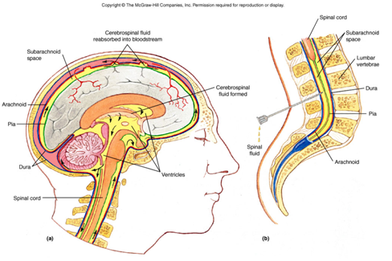
Definição
Afecção que cursa com inflamação das meninges (aracnóide e pia-máter), podendo se estender para ventrículos cerebrais pelo LCR, ou até atingir o parênquima cerebral (meningoencefalite).

Slide 3
Epidemiologia
Ocorrência mundial
  Pior situação nos países subdesenvolvidos e em desenvolvimento.
Todas as faixas etárias
  Faixa de risco: 2-3 mês até 10 anos.
Doença de notificação compulsória
  Se surtos -> notificação imediata (até 24hs).
Incidência decrescente ao longo dos anos
  Principalmente, devido às campanhas de vacinação.
Taxa de mortalidade caiu de 20% para 10% nos últimos anos (antes da ATB era quase de 100%)
Meningites virais correspondem atualmente a cerca de 90% dos casos, mas são as Bacterianas que possuem maior taxa de mortalidade.

Slide 4
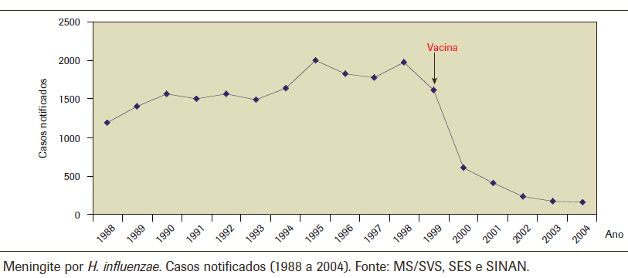
Epidemiologia
FMUSP – Coleção de Clínica Médica – Vol 7, p 687.

Slide 5
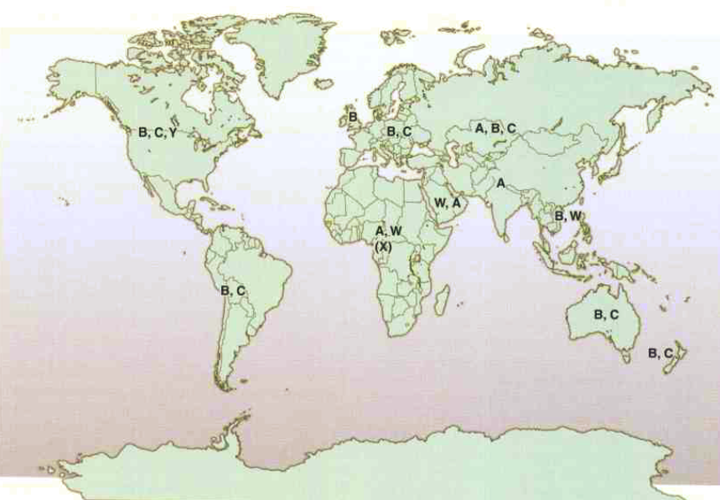
Epidemiologia
Distribuição mundial dos sorotipos de Meningococos. Sorotipo C, é o mais prevalente no Brasil.

Slide 6
Etiologia
Viral ← mais frequente
Bacteriana ← maior gravidade
Tuberculosa
Fúngica
Outros

Slide 7
Meningite Viral
Principais Ag. Etiológicos são Enterovírus
  Coxsackie
  Echovírus
Menores de 5 anos.
Sazonalidade: verão e início de outono.
Quadro clínico: febre de início súbito, cefaléia, fotofobia, sintomas TGI (vômito, anorexia e diarréia), sintomas de vias aéreas superiores (faringite e tosse seca), exantema e mialgia.
  Evolução benigna e autolimitada.
Envolvimento neurológico:
  sinais de irritação meníngea e, em neonatos, pode ser observado abaulamento de fontanela.
FMUSP – Coleção de Clínica Médica – Vol 7.

Slide 8
Meningite Viral
Cuidado com Herpesvírus (HSV-1 e HSV-2)!
Manifestação aguda de cefaléia e febre, acompanhada de alteração do nível de consciência ou sinais focais, convulsão e coma.
Lesões vesiculares podem preceder a meningite.
Acometimento de lobo frontal.
Se não tratada precocemente, podem levar a seqüelas neurológicas ou morte.
Tratamento:
  Enterovírus: medidas de suporte.
  Herpesvírus: Aciclovir 10 mg/kg EV 8/8 h por 10 a 14 dias.
FMUSP – Coleção de Clínica Médica – Vol 7.

Slide 9
Outras meningites
Meningite Tuberculosa (M. tuberculosis)
  Quadro mais arrastado de febre, cefaléia, mialgia, sonolência, irritabilidade ou sintomas do TGI;
  Pode estar acompanhado de acometimento pulmonar, inclusive com alterações radiológicas.
  Se não tratada, pode evoluir com lesões cerebrais levando a déficits neurológicos focais ou generalizados.
  Tratamento: > 10 anos - 2RIPE+7RI // <10anos – 2RIP+7RI
Meningites fúngicas.
Meningites por parasitas.

Slide 10
Meningite Bacteriana
Até a década de 90: Haemophylus influenza do tipo B.
Atualmente, Nesseria meningitides
  Sorotipos A, B, C, Y, W₁₃₅.
Maior incidência: <10 anos.
  Faixa de risco 2 meses a 5 anos.
N. meningitides, S. pneumoneae e H. influenza → 90%

Slide 11
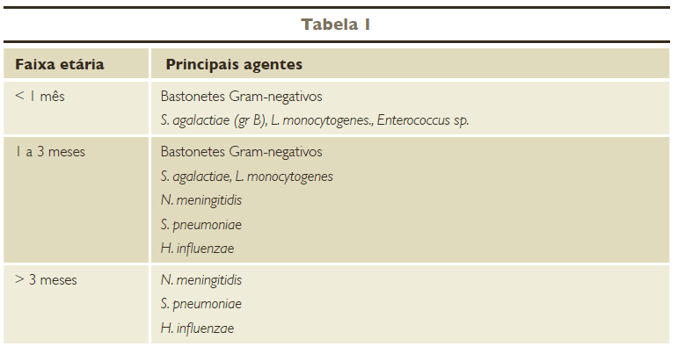
Meningite Bacteriana

Slide 12
Meningite Bacteriana
QUADRO CLÍNICO: variado, dependendo da idade e duração da doença.
  Podem estar presentes sintomas inespecíficos, como manifestações respiratórias, mialgia, artralgia, taquicardia, hipotensão.
  As manifestações cutâneas comuns são petéquias, púrpura e exantema maculopapular
  Lactentes: suspeita clínica, quadro inespecífico, como febre e irritabilidade. Manifestações como hipotermia, letargia ou hipoatividade, recusa alimentar, vômitos, diarreia, dificuldade respiratória, fontanela abaulada, convulsões e alterações do nível de consciência
  Sinais de Irritação meningea: Rigidez de nuca / Sinal de Kernig / Sinal de Brudzinski / Choro meningeo.
Meningite Meningocócica (MM) / Doença Meningocócica (Meningococcemia + MM)
Meningococcemia Fulminante

Slide 13
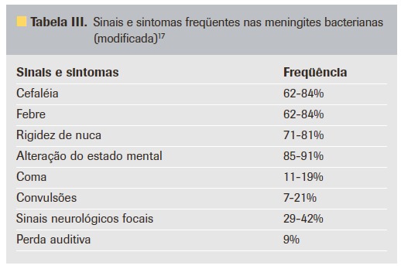
Meningite Bacteriana
>70%

Slide 14
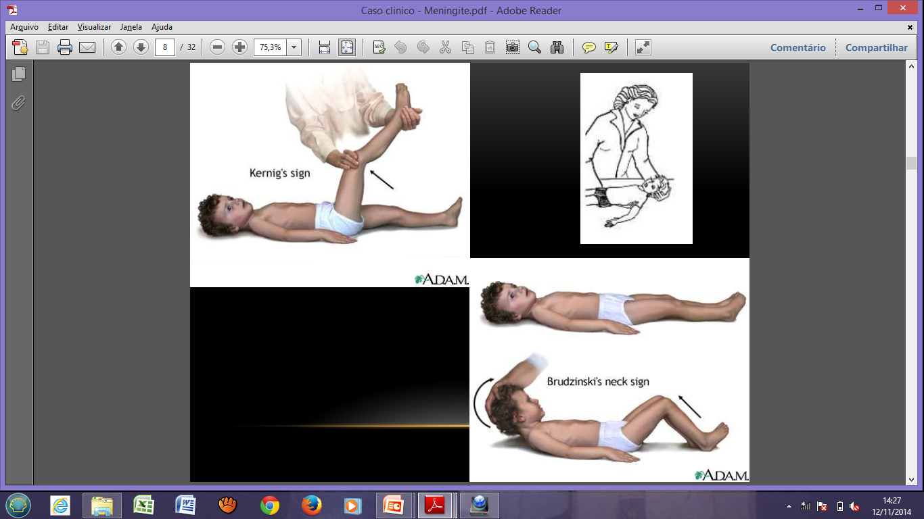
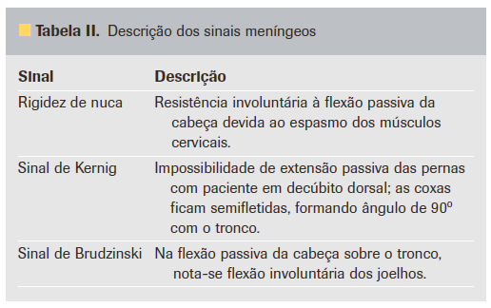
Meningite Bacteriana

Slide 15
Meningite Bacteriana
EVOLUÇÃO
  Se ATB correta, geralmente, paciente evoluiu com boa melhora, caso contrário, alta morbi-mortalidade.
  Geralmente, o processo inflamatório aumento após o inicio da ATB, por isso está indicado o uso de corticóide prévio.
COMPLICAÇÕES
  Déficits neurossensoriais: como surdez (principalmente por HiB), déficits visuais
  Déficits cognitivos
  Espasticidades e convulsões.
  Abscesso subdural (principalmente pelo pneumococo)
  Coagulação Intravascular Dissemidade (Sd. Waterhouse-Friederich)
  Extremos de idade.

Slide 16
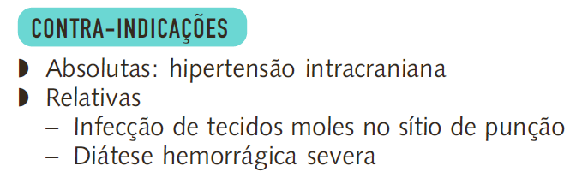
Meningite Bacteriana
AVALIAÇÃO DIAGNÓSTICA
Identificação do Agente etiológico é que confirma o diagnóstico!
Hemograma e Hemocultura:
  Padrão infeccioso e Identificação do agente etiológico.
Punção Lombar:
  Avaliação da celularidade, proteínas, glicose, Latex, cultura e outros.

Slide 17
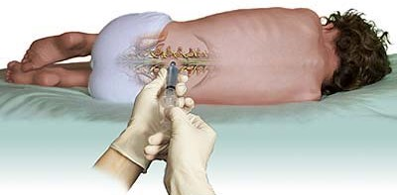
Meningite Bacteriana

Slide 18
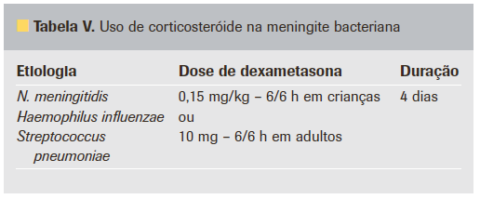
Meningite Bacteriana
Demais exames laboratorias para afastar outras causas.
TC de Crânio para afastar massas.
TRATAMENTO:
Medidas de
suporte.
Corticoterapia

Slide 19
Meningite Bacteriana
ANTIBIOTICOTERAPIA (EMPÍRICA x DIRECIONADA AO PATÓGENO)
RECÉM-NASCIDOS:
AMPICILINA (200MG/KG/DIA EV DE 8/8 HS) + CEFOTAXIMA (200MG/KG/DIA);
UM A DOIS MESES DE VIDA:
AMPICILINA 400MG/KG/DIA 6/6 HS + CEFOTAXIMA OU CEFTRIAXONE 100MG/KG/DIA DE 12/12 HS;

Slide 20
Meningite Bacteriana
ANTIBIOTICOTERAPIA (EMPÍRICA x DIRECIONADA AO PATÓGENO)
UM A DOIS MESES DE VIDA:
AMPICILINA 400MG/KG/DIA 6/6 HS + CEFOTAXIMA OU CEFTRIAXONE 100MG/KG/DIA DE 12/12 HS;
TRÊS MESES A CINCO ANOS DE IDADE:
CEFTRIAXONE 100MG/KG/DIA 12/12 HS;
AMPICILINA 400MG/KG/DIA DE 6/6 HS + CLORANFENICOL 100MG/KG/DIA DE 6/6 HS;

Slide 21
Meningite Bacteriana
ANTIBIOTICOTERAPIA (EMPÍRICA x DIRECIONADA AO PATÓGENO)
Acima de cinco anos:
  CEFTRIAXONE 100MG/KG/DIA 12/12 HS;
  PENICILINA G 400.000U/KG/DIA 4/4 HS MÁX DE 4 MILHÕES DE U 4/4 HS OU AMPICILINA;

Slide 22
Meningite Bacteriana
TEMPO DE TRATAMENTO
Meningococo: no mínimo 7dias, com 5 dias sem febre.
Haemophilus e pneumoccoco: em média de 10 - 14 dias.
Gram-negativo: entre 14 e 21 dias;
Estafilococo: em torno de 21 dias.

Slide 23
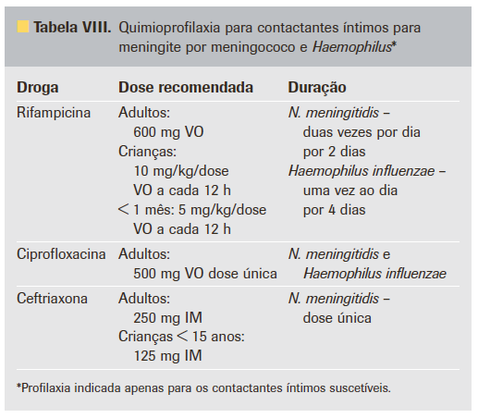
Meningite Bacteriana
Vacinação

Slide 24
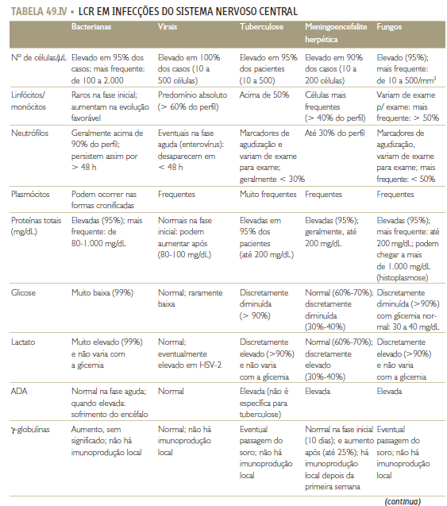
Quadro comparativo

Slide 25
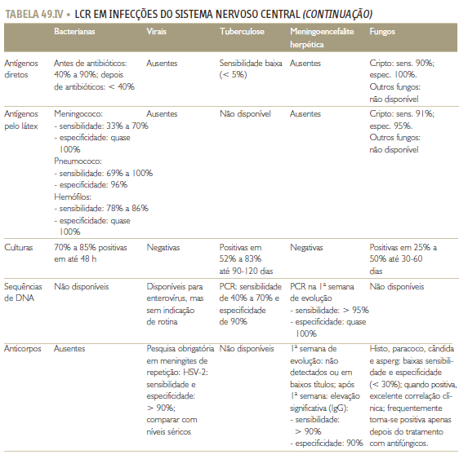
Quadro comparativo

Slide 26
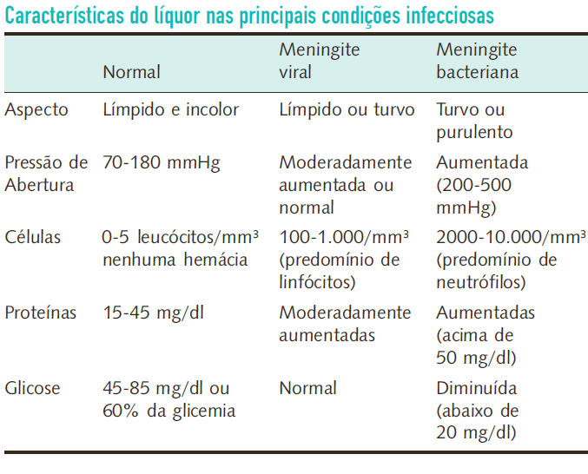
Quadro comparativo

Slide 27
Caso Clínico
ID: EPS, feminino, 5 anos, natural e procedente de Salvador.
QP: “ Febre há 12 horas”
HDA: Mãe relata que a criança apresentou quadro de febre (39°C) há 12 horas, que cedeu temporariamente após uso de Paracetamol. Pouco depois, a febre voltou, agora acompanhada de calafrios, piora do estado geral e irritabilidade. Após 3 horas, notou o aparecimento de lesões “avermelhadas” em tronco e MMSS e na face posterior de MMII. Nega tosse, coriza, vômitos, diarreia, alterações de consciência. Com medo, a mãe procurou o PS do HGE. A paciente, ao ser admitida no hospital, apresentou piora rápida e progressiva do estado geral.

Slide 28
Caso Clínico
ANTECEDENTES:
Fisiológicos:
  Gestação: Sem intercorrências; Pré-natal completo;
  Nascida de parto normal com 40sem e 1dia, com 3.150g. Estatura: 46 cm
  Chorou ao nascer, Vacina atualizada (sem cartão); Recebeu alta aos 3 dias de vida, sem intercorrências;
Médicos:
  Portadora de Asma com crise no 2º ano evoluindo com PCR rapidamente revertida;
  Nega cirurgias e transfusões sanguíneas;
Familiares: ndn.

Slide 29
Caso Clínico
EXAME FÍSICO:
Sinais Vitais: FR: 16 ipm; FC: 120 bpm;
- REG, eupneica, corada, desidratada leve, febril, acianótica, chorosa, anictérica, irritada, consciente;
- Pele: presença de lesões petequiais em tórax anterior, MMSS e MMII;
- Linfonodos: gânglios aumentados em cadeia cervical posterior;
ARP: Tórax atípico, MV Rude, simétrico, sem RA e sem sinais de esforço respiratório.
ACV: BRNF audíveis em 2T, sem sopros. Pulsos cheios;
ABD: Plano, RHA+, flácido, indolor a palpação, sem VMG;
Extremidades: Sem edemas;
SNC: pupilas isocóricas e fotorreagentes. Rigidez de nuca, Kerning e Brudzinski presentes

Slide 30
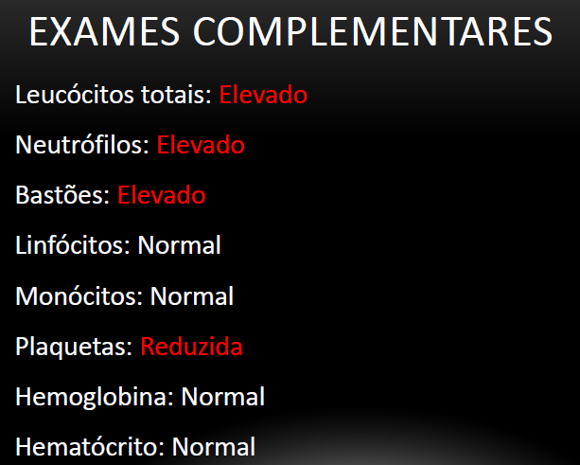
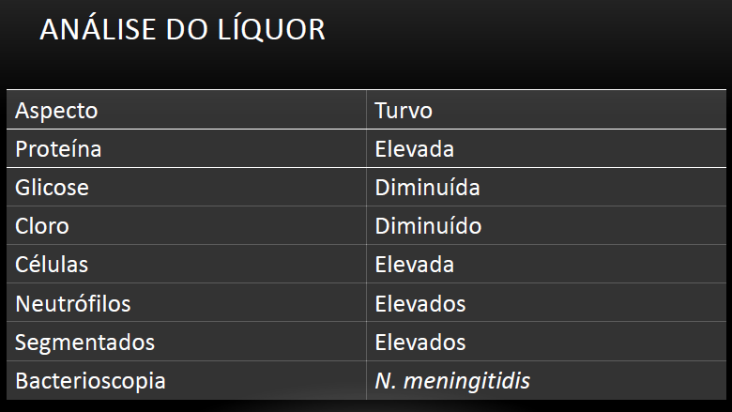
Caso Clínico

Slide 31
Caso Clínico
Doença Meningocócica

Slide 32
Obrigado!
UNIVERSIDADE CATÓLICA DE BRASÍLIA
GRADUAÇÃO EM MEDICINA
INTERNATO EM PEDIATRIA
Meningites em Pediatria
ACADÊMICO:
HÉLIS SOUSA AMORIM
COORDENADORA:
DRA. CARMEM LÍVIA F. S. MARTINS

